Slide 1
FIRMA DEL PACTO: UNIDOS CONTRA LA ANEMIA Y DESNUTRICIÓN INFANTIL
GOBERNADOR REGIONAL

Slide 2
CONTENIDO
Datos generales de la Región Cusco
Estrategias de Intervención de Lucha Contra la Anemia y Desnutrición Infantil
Sello Regional por la Primera Infancia e Inclusión Social “Allin Kawsay” 2023
Proyecto de Prevención de Anemia
Construcción de cunas infantiles - Wawacunas
Iniciativa de Programa Social para la cloración de agua.
Recomendaciones

Slide 3
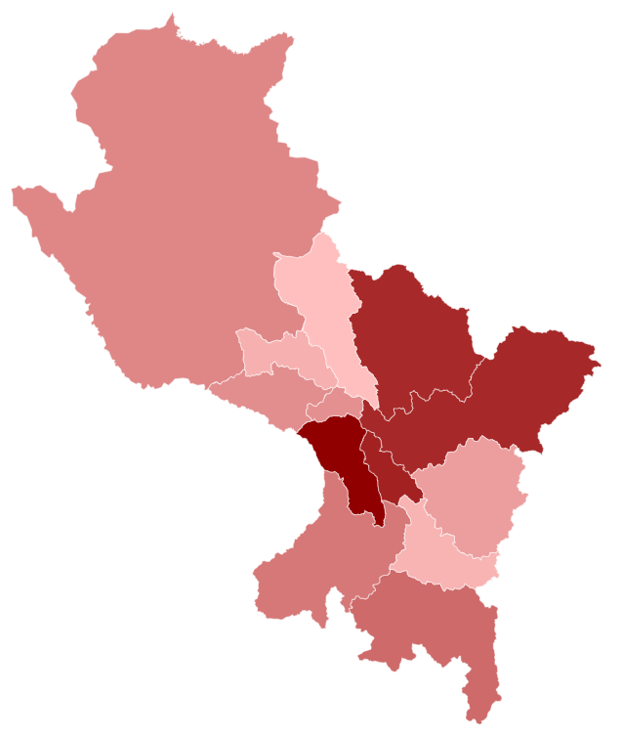
1. Datos Generales de la Región Cusco
Población Total
1,205,527
Pobreza
total
Pobreza
extrema
Vulnerabilidad a
la pobreza
Varones
609,002
21.7%
2.6%
44.6%
ENAHO 2022
Mujeres
596,525
Hogares con paquete integrado de 4 servicios básicos
Urbano
60.7%
Rural
39.3%
67.5%
Población 0 a 3
79,732
ENAHO 2022
Porcentaje de niñas y niños de 06 a 35 meses de edad con prevalencia de anemia, según ENDES, REGIÓN CUSCO 2019-2022
N° de distritos
116
N° de IPRESS
340
N° de II.EE.
4868
Fuente: Encuesta Demográfica y de Salud Familiar – ENDES, MINSA.

Slide 4
2. Estrategias de Intervención de Lucha Contra la Anemia y Desnutrición Infantil
SELLO REGIONAL POR LA PRIMERA INFANCIA E INCLUSIÓN SOCIAL “ALLIN KAWSAY” 2023
Estrategia que promueve la implementación de acciones por los gobiernos locales para prevenir y reducir la anemia y desnutrición crónica.
A través de un proceso concursable para financiar proyectos de inversión pública
Fondo Concursable de:
S/21,000,000.00
Para financiar proyectos en DIT, saneamiento, seguridad alimentaria e inclusión social.
Articulación
Intersectorial
Articulación Interinstitucional
Articulación Intergubernamental
Articulación Intrainstitucional

Slide 5
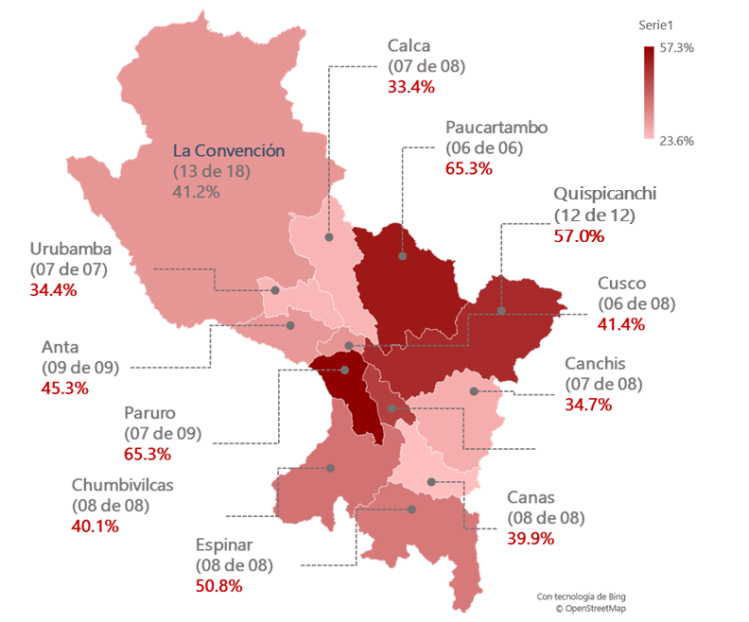
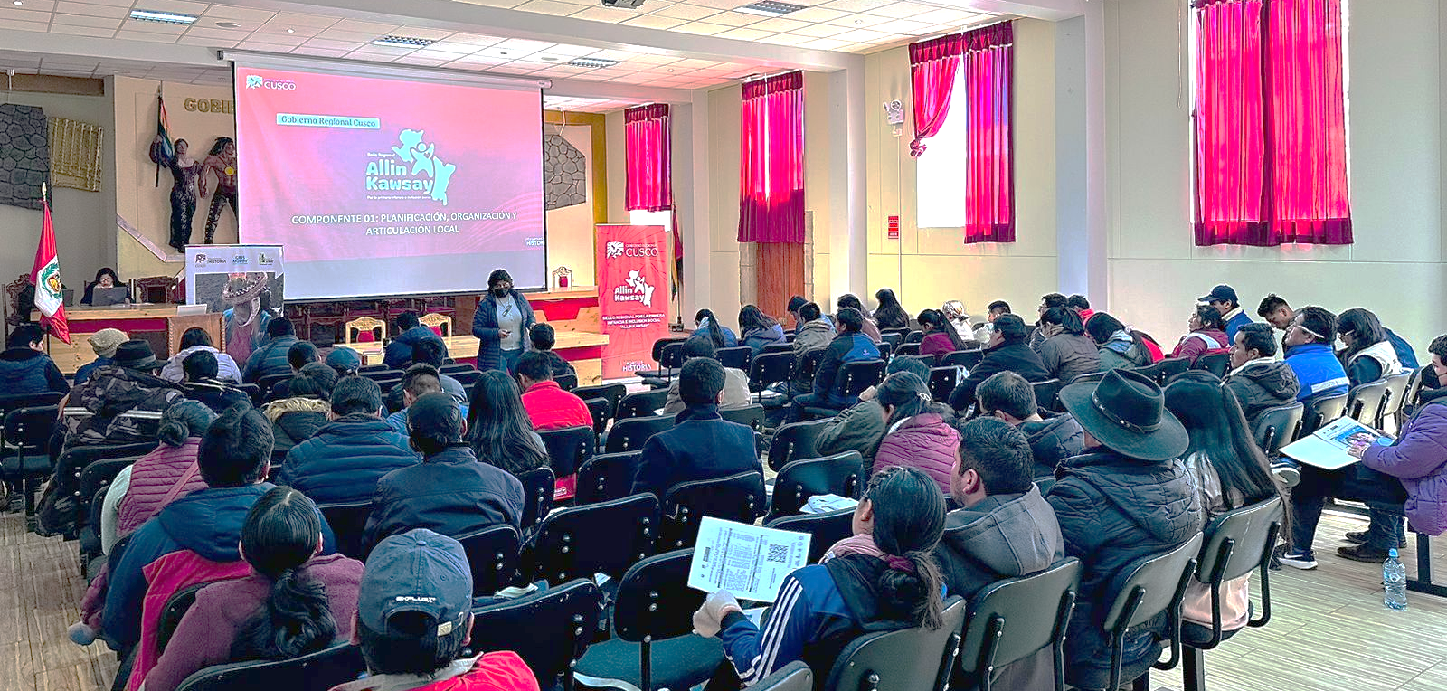
IMPLEMENTACIÓN
1 236 Funcionarios de los Equipos Técnicos Municipales
que vienen fortaleciendo sus capacidades e implementando acciones con mayores recursos en sus territorios para la lucha contra el hambre y la malnutrición.
105 de 116 Gobiernos Locales que vienen participando
Fuente: Gerencia Regional de Salud (GERESA) – HIS y Gobierno Regional Cusco.

Slide 6
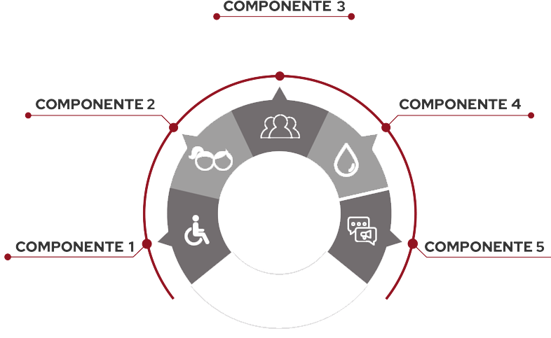
COMPONENTES
GL implementa visitas domiciliarias a niños(as) y gestantes para la prevención y tratamiento de la anemia.
GL entrega alimentos ricos en hierro e implementa sesiones demostrativas para su correcto uso
GL realiza la actualización de base de datos y mantenimientos de sistemas de agua potable.
Agua Segura
Intervenciones estratégicas para el Desarrollo Infantil Temprano - DIT
Intervenciones estratégicas que promueven la inclusión social.
GL implementa con internet a centros educativos y de salud.
GL fortalece la atención a niños, niñas y adolescentes, personas con discapacidad, adultos mayores, jóvenes y mujeres.
Gobiernos Locales (GL) destinas presupuesto para la articulación territorial, primera infancia e inclusión social
Planificación, organización
y articulación local
Comunicación y difusión
GL implementan campañas de TV, radio y redes sociales con mensajes clave para el desarrollo infantil temprano.

Slide 7
PRINCIPALES LOGROS
142 Sistemas de agua en proceso de Mantenimiento Correctivo y/o Preventivo.
Intervención
2022
2023
DEMUNAS
Acreditadas
45
103
Más de 10,000 niños(as) y 6,000 gestantes visitadas mensualmente por Promotores de Salud
Agua Segura
OMAPED
Formalizadas
34
95
Consejos
Juveniles
04
83
Intervenciones estratégicas para el Desarrollo Infantil Temprano - DIT
Intervenciones estratégicas que promueven la inclusión social.
Certificación de personas con Discapacidad
3000por año
7500
(09 meses)
S/95,841,362.00 de presupuesto asignado por los Gobiernos Locales en el PP1001: Desarrollo Infantil Temprano y S/29,936,541.00 en el PP002: Salud Materno Neonatal
Planificación, organización
y articulación local
Comunicación y difusión
152 Campañas de TV y Radios ejecutadas y 644 publicaciones en redes sociales .

Slide 8
PROYECTO DE INVERSIÓN PÚBLICA REGIONAL PARA LA PREVENCIÓN DE ANEMIA

Slide 9
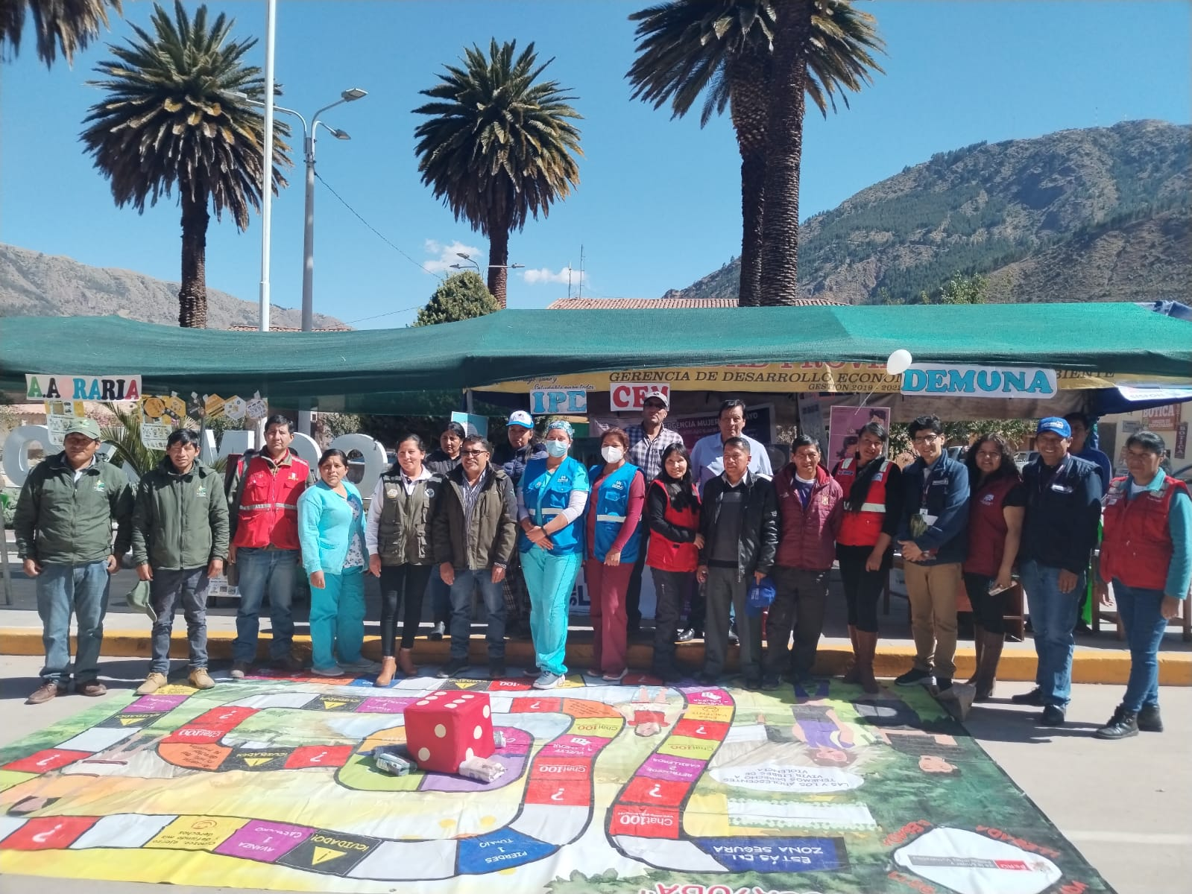
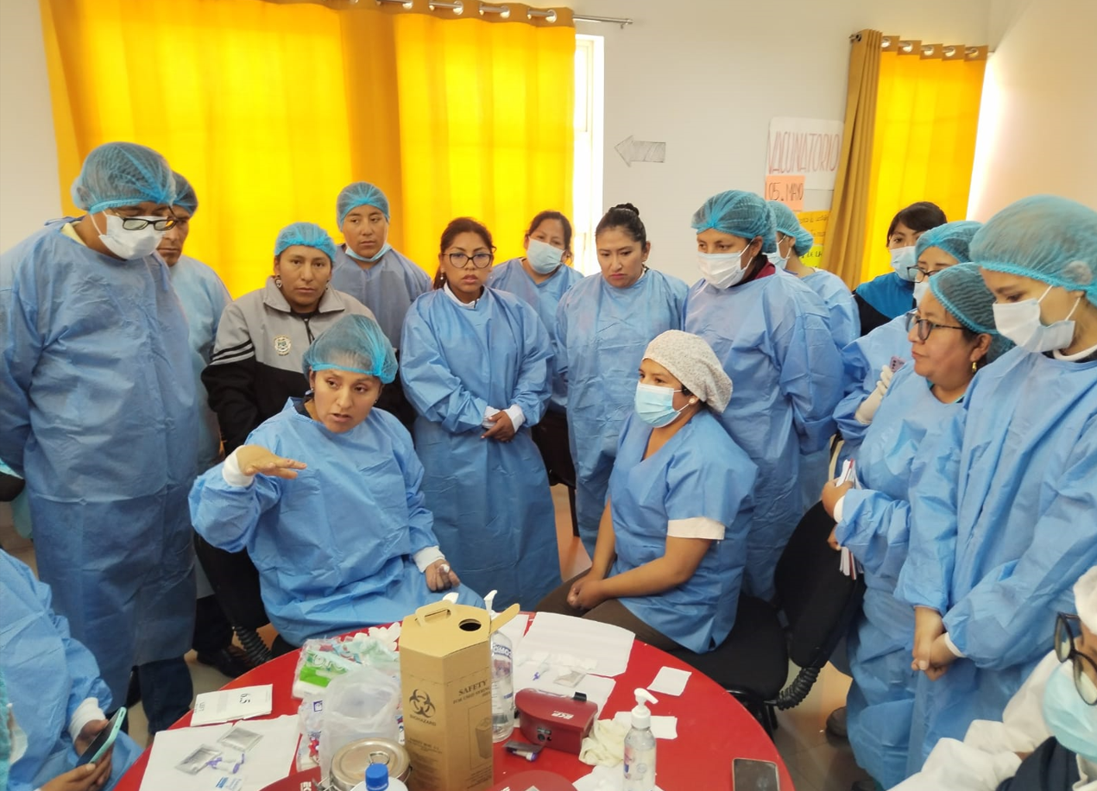
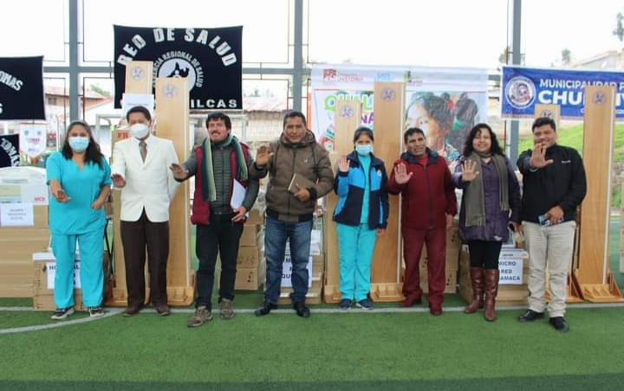
COMPONENTES Y AVANCES
Componente 01
Componente 02
Suficiente equipamiento en los servicios de CRED, control pre natal, nutrición y comunicación social para la atención de niños menores de 05 años y de la madre gestante en los establecimientos de salud
Suficiente capacidad y competencias del personal de salud en la atención de niños menores de 5 años y madres gestantes
Implementación con equipos biomédicos y antropométricos a 06 RSS para194 EESS (SS. CRED, Control pre natal y Nutrición)
01 Software – CRED en linea y Tablero de Indicadores Implementación de kit de registro, monitoreo y vigilancia de indicadores – 251Computadoras - 152 impresoras) 02 RRS
Reproducción de 1000 rotafolios prevencion de anemia
Adquisición de 55 kit de sesiones educativas
Capacitación a 454 personas del servicio CRED de las microredes de la región Cusco Modulo I y II en temas Desarrollo Infantil Temprano y anemia (dosaje de hemoglobina).

Slide 10
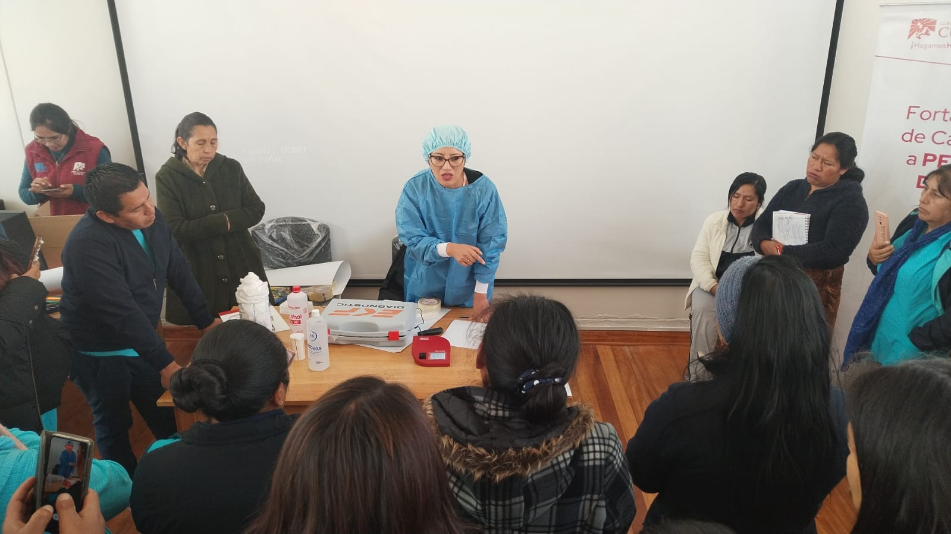
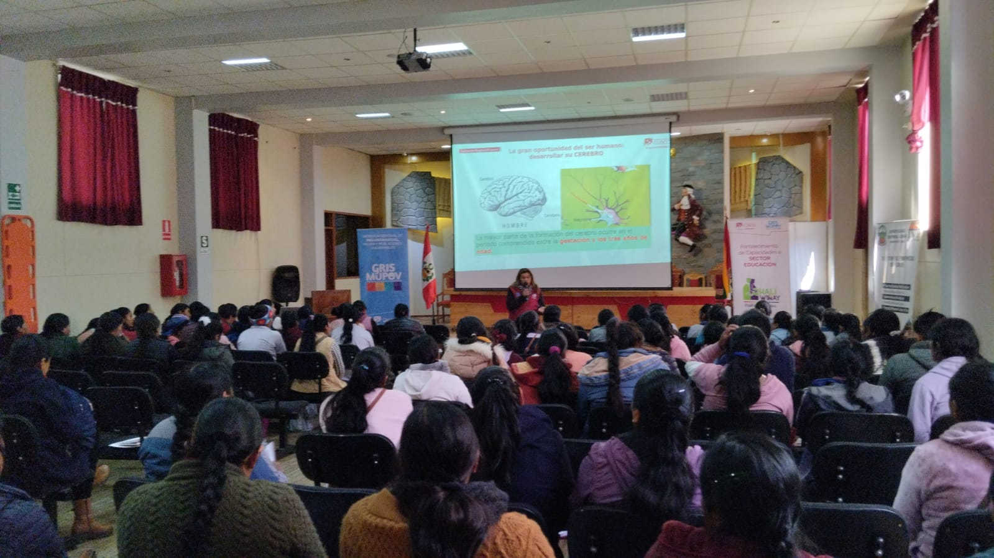
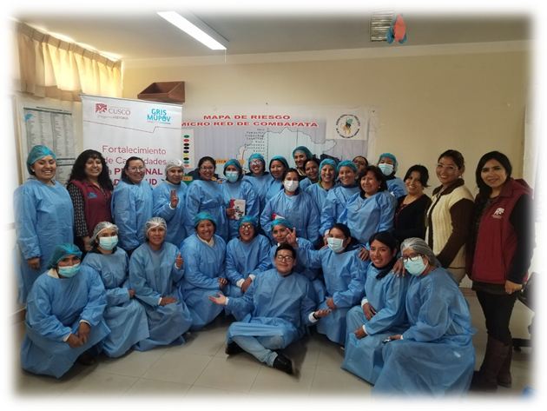
COMPONENTES Y AVANCES
Componente 03
Componente 04
Mayor interés y adecuada articulacion de las autoridades locales y sociedad civil para la implementacion de sistemas de vigilancia en los servicios de salud niño (a) y madre gestante
Mayor conocimiento, compromiso y participación de la familia en el adecuado estado nutricional del niño y madre gestante
542 autoridades distritales e integrantes de la IAL capacitados en gestión territorial, desarrollo humano, políticas publicas DIT, Programación multianual, presupuesto por resultados.
Adquisición de 260 Kit de sesiones demostrativas para las 06 RSS – 269 EESS
1035 Especialistas, Coordinadores y promotores educativos de las 14 UGEL de la región Cusco capacitados en DIT, gestión territorial, desarrollo humano, políticas publicas DIT, Programación multianual, presupuesto por resultados
525 Actores sociales/ACS de redes de salud capacitados en temas de organización social y DIT, desarrollo de habilidades blandas y protocolo de visitas domiciliarias
Implementación de 17 Kit tecnológico para monitoreo de calidad de agua

Slide 11
PROYECCIONES AL 2024
Investigación
FACTORES DE RIESGO
Prevalencia y factores de riesgo de la anemia en niños menores de 36 meses y madres gestantes de los 116 distritos y 13 provincias de la región Cusco 2024 – 2025 (estudio mixto) en convenio con la Universidad Nacional San Antonio Abad del Cusco y GERESA
EVENTOS ACADÉMICOS
Foros nacionales y/o internacionales sobre temas relevantes que afectan la anemia y desnutrición crónica: Clampaje del cordón umbilical, ajuste de hemoglobina por altura
Difusión y Comunicación
ENCUENTROS PROVINCIALES Y REGIONALES
Difusión y sensibilización de las acciones de prevención de desnutrición crónica y anemia en niños menores de 5 años y madres gestantes
PARTICIPACIÓN INTERINSTITUCIONAL
Promoviendo la participación activa de la empresa privada y las organizaciones sociales

Slide 12
WAWACUNAS: LOCALES PARA LA PRIMERA INFANCIA (CUNA MAS)
100 DE 544 CUNAS
A nivel de la región Cusco, se requiere de 544 cunas infantiles, a la fecha se implementa un aproximado de 100 cunas, teniendo como brecha alrededor de 444 que representa una brecha de 80%.
ATENCIÓN INTEGRAL
En las cunas se asegura la dotación de alimentación y el suplemento de hierro, además que permite que la madre pueda continuar con sus actividades laborales dejando en un lugar seguro a sus hijos
Inversión
+ 68 millones
25 Cunas en Implementación
INVOLUCRADOS
Gobiernos Locales y comunidad: Terreno
Gobierno Regional Cusco: Formula y ejecuta
Gobierno Nacional: Operación y Mantenimiento

Slide 13
PROPUESTA DE CREACIÓN DE NUEVO PROGRAMA SOCIAL PARA INCREMENTAR
EL ACCESO DE LOS HOGARES RURALES A AGUA CLORADA
Cerca del 90% de cobertura en infraestructura de agua potable (ENAPRES, 2022)
Solo 11% de hogares rurales que consume agua clorada (ENAPRES, 2022)
Diagnóstico
Problema: Sistemas de Cloración deficientes por falta de mantenimiento del operador.
Empadronar y fortalecer capacidades de operadores (Gasfiteros)
Estipendio de S/600.00 por mes, (Voluntariado) para Control y Monitoreo de Sistemas de Cloración
Propuesta
Propuesta de costos anuales:
+ 25 millones
Meta al 2026:
50.3% de hogares con acceso a agua clorada

Slide 14
3. RECOMENDACIONES
PARA PROYECTOS DE INVERSIÓN
UNIFICAR CRITERIOS
Para alcanzar los objetivos regionales, corresponde que cada proyecto que se implemente desde las municipalidades distritales y provinciales tengan criterios unificados en sus componentes, considerando la VISITA DOMICILIARIA y un MECANISMO DE INCENTIVOS a las familias
PARA ACTIVIDADES PERMANENTES
USO DE CANON PARA ACTIVIDADES
El estado a través del Ministerio de Economía y Finanzas (MEF) posibilite el uso de un porcentaje de canon para la lucha contra la anemia en actividades permanentes que no requieran necesariamente un proyecto de inversión pública.

Slide 15
GRACIAS

